Slide 1
আজকের পাঠে সবাইকে স্বাগতম

Slide 2

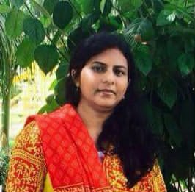
পরিচিতি
শ্রেণিঃ৪র্থ
বিষয়ঃবাংলাদেশ ও বিশ্বপরিচয়
অধ্যায়ঃ১০-আমাদের দেশ
পাঠঃ৪৮ (বাংলাদেশের নদ-নদী)
পৃষ্ঠাঃ৮১-৮২
তাহমিনা আক্তার
প্রধান শিক্ষক
উচাইল হোসেনপুর সপ্রাবি
কুলাউড়া,মৌলভীবাজার

Slide 3
শিখনফল
আজকের পাঠ শেষে শিক্ষার্থী যা শিখবে…
৭.১.২ বাংলাদেশের প্রধান নদ-নদীর গুরুত্ব উল্লেখ করতে পারবে।

Slide 4
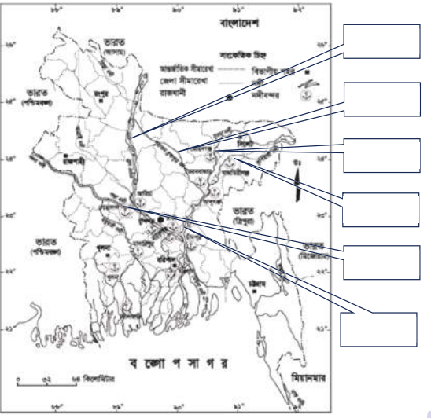
প্রশ্নোত্তরের মাধ্যমে পূর্বজ্ঞান যাচাই
নিচের মানচিত্রটি মনোযোগ সহকারে দেখ।
মানচিত্রে এই চিহ্নিত দাগ/চ্যানেলগুলোকে কী বলে?
বাংলাদেশের নদ-নদী
তোমার এলাকার ২ টি নদীর নাম বল।
ফানাই,মনু।

Slide 5
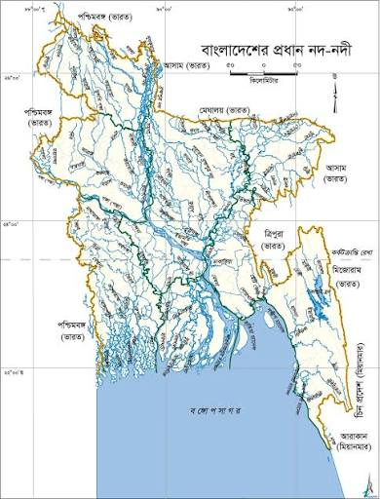
আমাদের আজকের পাঠ
পাঠঃ বাংলাদেশের নদ-নদী

Slide 6
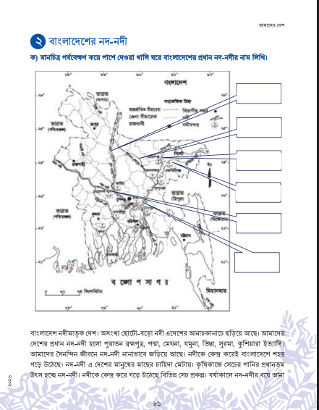
পাঠ্যপুস্তকের ৮১ পৃষ্ঠা খুলে মানচিত্রটি পর্যবেক্ষণ কর।
মূলপাঠ-
কাজ-ক

Slide 7
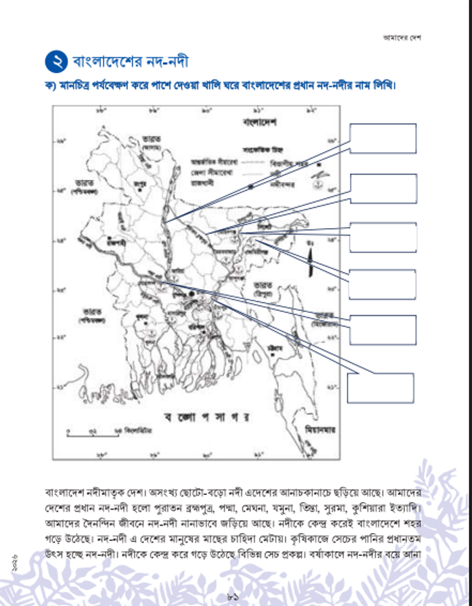
একক কাজ
মানচিত্র পর্যবেক্ষণ করে বক্সের মধ্যে প্রধান প্রধান নদ-নদীর নাম লেখ ।
যমুনা
ব্রহ্মপুত্র নদ
সুরমা
কুশিয়ারা
পদ্মা
মেঘনা

Slide 8
প্রশ্নোত্তরের মাধ্যমে পাঠ সম্পর্কে আলোচনা
বাংলাদেশের কয়েকটি নদ-নদীর নাম বল।
উত্তর;পদ্মা,মেঘনা,যমুনা,ব্রহ্মপুত্র,সুরমা ,কুশিয়ারা ইত্যাদি
নদ-নদী আমাদের কী কী কাজে লাগে?
উত্তরঃকৃষিকাজে,নৌকা,লঞ্চ,স্টিমার ও জাহাজে নদীপথে যাতায়াতের ক্ষেত্রে ইত্যাদি।
আর কী কী ক্ষেত্রে নদী আমাদের কাজে লাগে?
উত্তরঃ নদী আমাদের মাছের চাহিদা মেটায়,নদী পলি মাটি নিয়ে এসে জমিকে উর্বর করে। ইত্যাদি

Slide 9
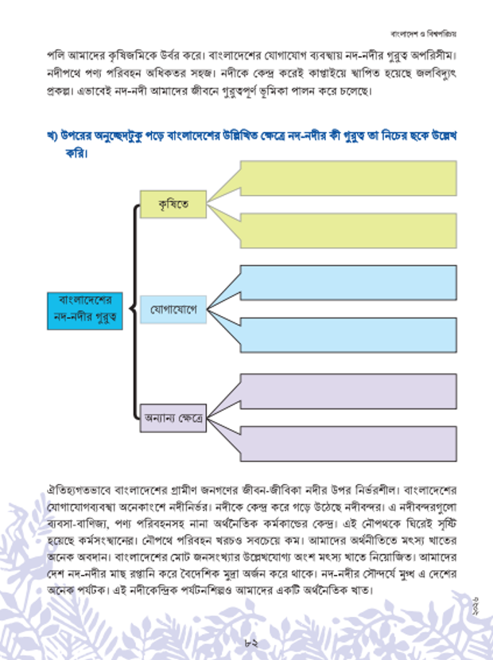
দলীয় কাজ
পাঠ্যপুস্তকের ৮১-ও ৮২ পৃষ্ঠা পড়ে বাংলাদেশের উল্লেখিত নদ-নদীর গুরুত্ব কী তা নিচের ছকে উল্লেখ কর।

Slide 10
কৃষিতে নদ-নদীর গুরুত্ব
কৃষিকাজে সেচের পানির প্রধানতম উৎস হলো নদী।
নদী পলি দিয়ে কৃষি জমিকে উর্বর করে।
দলীয় কাজ উপস্থাপন
বাংলাদেশের নদ-নদীর গুরুত্ব

Slide 11
দলীয় কাজ উপস্থাপন
যোগাযোগ ক্ষেত্রে
নদীপথে পণ্য পরিবহণ অধিকতর সহজ।।
নৌপথে পরিবহন খরচ অনেক কম
দলীয় কাজ উপস্থাপন
বাংলাদেশের নদ-নদীর গুরুত্ব

Slide 12
অন্যান্য ক্ষেত্রে
নদীকে কেন্দ্র করে কাপ্তাইয়ে জলবিদ্যুৎ প্রকল্প নির্মিত হয়েছে।
। নদীকে কেন্দ্র করে বাংলাদেশে শহর গড়ে উঠেছে।
দলীয় কাজ উপস্থাপন
বাংলাদেশের নদ-নদীর গুরুত্ব

Slide 13
একক কাজ
শুন্যস্থান পূরণ কর।
নদ-নদী
সেচ প্রকল্প
ছোটো-বড়
উর্বর
অধিকতর
কৃষিকাজে সেচের পানির প্রধান উৎস হচ্ছে……………
নদীকে কেন্দ্র করে গড়ে উঠছে বিভিন্ন …………………।
অসংখ্য………………নদী এদেশের আনাচেকানাচে ছড়িয়ে আঁচে?
পলি আমাদের কৃষিজমিকে ……………… করে।
অদীপথে পণ্য পরিবহন …………………….সহজ

Slide 14
মুল্যায়ন
মুখে মুখে উত্তর বল
বাংলাদেশের ৩ টি বড় নদীর নাম বল।
পদ্মা,ব্রহ্মপুত্র,কুশিয়ারা।
২।নদ-নদীর ২ টি গুরুত্ব বল।
নদী আমাদের মাছের চাহিদা মেটায়।
নদীকে কেন্দ্র করে করে গড়ে উঠেছে কাপ্তাই জলবিদ্যুৎ প্রকল্প।
৩।কৃষিকাজে সেচের পানির প্রধান উৎস কী।
কৃষিকাজে সেচের পানির প্রধান উৎস নদ-নদী।

Slide 15
আজকের পাঠের সারসংক্ষেপ
আজ আমরা কী কী শিখলাম?
আজ আমরা শিখলাম বাংলাদেশের প্রধান প্রধান নদ-নদী গুলোর নাম নাম যেমন- পদ্মা,মেঘনা,যমুনা,সুরমা,কুশিয়া,ব্রহ্মপুত্র ইত্যাদি এবং বাংলাদেশের নদী-নদীর গুরুত্ব যেমন-কৃষিকাজে ,যোগাযোগের ক্ষেত্রে,এবন্য ক্ষেত্রে নদ-নদীর গুরুত্ব অপরিসীম।

Slide 16

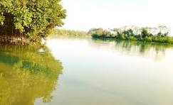
পরিকল্পিত কাজ/বাড়ির কাজ
তুমি নদীপথে কী কী কাজ কর তার একটি তালিকা তৈরি করে আনবে।

Slide 17
ধন্যবাদ সবাইকে

